Slide 1
Bài 3 Access modifier, static method, static property
Module: BOOTCAMP WEB-BACKEND DEVELOPMENT

Slide 2
Kiểm tra bài trước
Hỏi và trao đổi về các khó khăn gặp phải trong bài “Lớp và đối tượng"
Tóm tắt lại các phần đã học từ bài “Lớp và đối tượng”
Notes:
Phần này có thể để học viên tự đọc. Nếu hướng dẫn thì tổ chức theo dạng thảo luận hỏi về những không hiểu sau khi nghe video.

Slide 3
Mục tiêu
Sử dụng được access modifier
Sử dụng được static method
Trình bày được cơ chế kế thừa
Triển khai được cơ chế kế thừa giữa các lớp
Trình bày được cơ chế ghi đè phương thức (method overriding)
Biểu diễn được mối quan hệ kế thừa bằng các ký hiệu
Trình bày được ý nghĩa của từ khoá final
Trình bày được khái niệm Polymophism
Trình bày được phương thức toString() của lớp Object
Trình bày được cơ chế ép kiểu (casting)

Slide 4
Thảo luận
Biến kiểu dữ liệu nguyên thuỷ
Biến tham chiếu

Slide 5
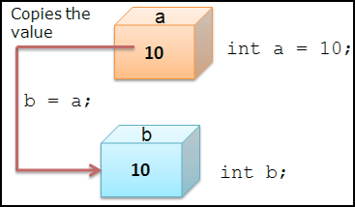
Value data types
Các biến thuộc kiểu dữ liệu nguyên thuỷ (như int, long, float…) lưu trữ giá trị của chúng trong vùng nhớ được cấp
Giá trị của một biến có thể được gán cho một biến khác
Ví dụ:
Thao tác này sao chép giá trị của biến a (được lưu trong vùng nhớ được cấp cho a) cho biến b (lưu vào vùng nhớ được cấp cho b)
int a = 10; int b = a;

Slide 6
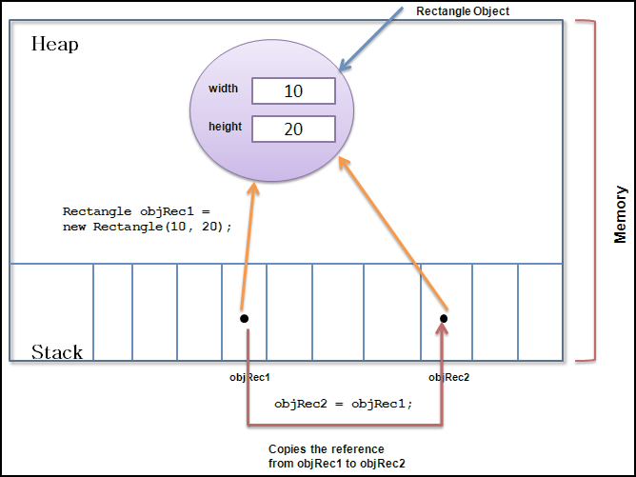
Reference data types
Các biến thuộc kiểu dữ liệu tham chiếu (chẳng hạn như Scanner, Person, Customer…) lưu trữ tham chiếu của đối tượng ở trong vùng nhớ được cấp
Có thể gán giá trị tham chiếu của một biến cho một biến khác
Ví dụ:
Rectangle rectangleObj1 = new Rectangle(10, 20); Rectangle rectangleObj2 = rectangleObj1;
Thao tác này sao chép địa chỉ được lưu trong biến rectangleObj1 sang biến rectangleObj2
Không có ảnh hưởng nào xảy ra đối với đối tượng thực tế trong bộ nhớ

Slide 7
Primitive data type: Ví dụ
public static void Swap(int first, int second){ int temp = first; first = second; second = temp; } public static void main(String[] args) { int a = 5; int b = 10; Swap(a, b); Console.WriteLine("a = " + a); Console.WriteLine ("b = " + b); }
Kết quả:
a = 5
b = 10

Slide 8
Reference data type: Ví dụ
class Person{ public String name; public Person(String name){ this.name = name; } }
public static void Swap(Person first, Person second){ String temp = first.name; first.name = second.name; second.name = temp; }
public static void main(String[] args) { Person a = new Person("John"); Person b = new Person("Bill"); swap(a, b); Console.WriteLine("a.name = " + a.name); Console.WriteLine("b.name = " + b.name); }
Kết quả:
a.name = Bill
b.name = John

Slide 9
Demo
Biến kiểu dữ liệu nguyên thuỷ
Biến tham chiếu

Slide 10
Thảo luận
Access modifier

Slide 11
Access modifier
Access modifier là các từ khoá được sử dụng để quy định mức độ truy cập đến lớp và các thành phần của lớp

Slide 12
Độ truy cập (Modifier) | Mô tả
private | Truy cập bị hạn chế trong phạm vi của định nghĩa Class. Đây là loại phạm vi truy cập mặc định nếu không được chính thức chỉ định
protected | Truy cập bị giới hạn trong phạm vi định nghĩa của Class và bất kỳ các class con thừa kế từ class này.
internal | Truy cập bị giới hạn trong phạm vi Assembly của dự án hiện tại.
protected internal | Truy cập bị giới hạn trong phạm vi Assembly hiện tại và trong class định nghĩa hoặc các class con.
public | Không có bất kỳ giới hạn nào khi truy cập vào các thành viên công khai (public)
Một Assembly là chính là sản phẩm đã biên dịch của mã của bạn, thường là một DLL, nhưng EXE cũng có thể coi là một assembly. Nó là đơn vị nhỏ nhất của việc triển khai cho bất kỳ dự án .NET nào. Assembly một cách cụ thể chứa mã .NET theo MSIL (Microsoft Intermediate language - Một ngôn ngữ trung gian) sẽ được biên dịch thành mã máy tính (Native code) ("JITted" - Được biên dịch bởi các trình biên dịch Just-In-Time) trong lần đầu tiên nó được thực thi trên máy tính,. Đó là mã đã được biên dịch cũng sẽ được lưu trữ trong Assembly và tái sử dụng cho các lần gọi tiếp theo.

Slide 13
Tổng hợp các mức truy cập
 | Cùng Assembly |  |  | Khác Assembly
 | Trong class định nghĩa? | Trong class con | Ngoài class định nghĩa, ngoài class con | Trong class con | Ngoài class con
private | Y
protected | Y | Y |  | Y
internal | Y | Y | Y
protected internal | Y | Y | Y
public | Y | Y | Y | Y | Y

Slide 14
Demo
Access modifier

Slide 15
Thảo luận
Package

Slide 16
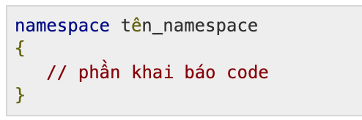
Namespace
Một namespace trong C# được thiết kế để cung cấp một cách để giữ một tập hợp các tên được phân biệt riêng rẽ nhau. Các tên lớp được khai báo trong một namespace không xung đột với cùng tên đó của lớp được khai báo trong namespace khác.
Một định nghĩa namespace trong C# bắt đầu với từ khóa namespace được theo sau bởi tên của namespace đó, như sau:

Slide 17
Tính chất của namespace
Có thể khai báo các namespace con – namespace trong namespace
Không thể có 2 lớp có cùng tên trong cùng 1 namespace
Khi một lớp được khai báo bên trong một namespace thì cần phải sử dụng tên của namespace nếu muốn truy cập đến lớp đó
Tên của gói được viết theo quy chuẩn Camel
System namespace là ví dụ cụ thể thông dụng nhất của .net, ngoài ra còn nhiều namespace khác của hệ thống .net framework
Namespace | Description
System | It contains a classes that allows you to perform basic operations such as mathematical operation and data conversation.
System.IO | It contains a classes to perform Input and Output operations.
System.Net | It contains a classes that are useful to with network protocols.
System.Data | It contains a classes that are useful to work with ADO.Net architecture.
System.Collection | It contains a classes that are useful to implement the collection of objects such as lists.
System.Drawing | It contains a classes that are useful to implement GUI functionalities.
System.Web | It contains a classes that are helpful to perform HTTP requests.

Slide 18
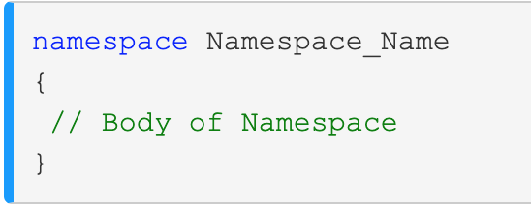
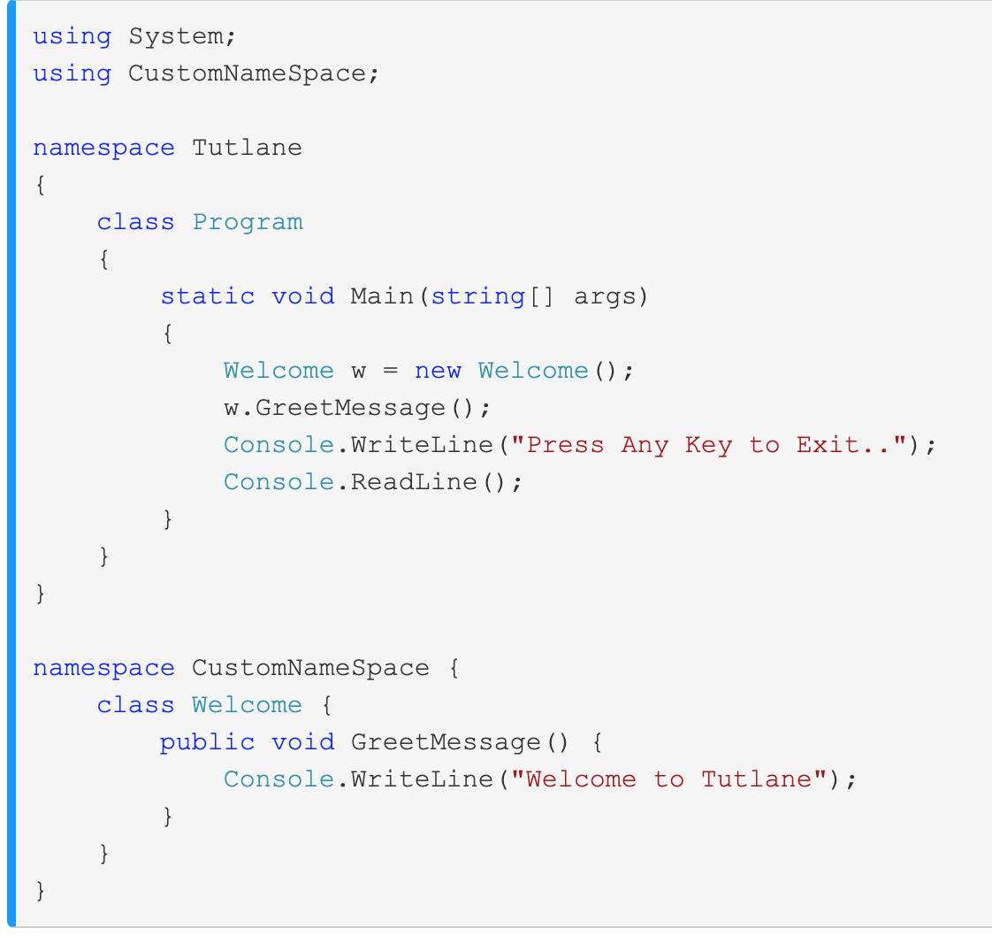
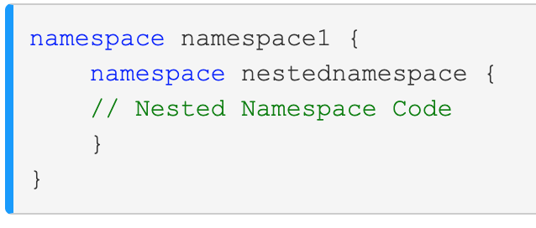
Khai báo package
Cú pháp:
Có thể khai báo multi namespace
Namespace chồng namespace
Sử dụng namespace dùng từ khoá using

Slide 19
Từ khoá using
Cần sử dụng từ khoá using để có thể sử dụng các lớp được định nghĩa trong các namespace khác
Ví dụ:
using Model; public class Customer { }
using Model.Customer;
namespace Controller; public class CustomerController { public void Index(){ Customer customer = new Customer(); } }

Slide 20
Demo
Package

Slide 21
Thảo luận
Static property
Static method

Slide 22
Từ khoá static
Từ khóa static trong C# giúp giải quyết vấn đề lãng phí bộ nhớ nói chung
Static ở đây là thuộc về lớp, không thuộc về thể hiện của lớp nữa. Vì vậy khi khởi tạo đối tượng thì biến static không được khởi tạo theo đối tượng.
Trong C#, static có thể là field, method, constructor, class, properties, operator và event.

Slide 23
Static field and method
Từ khoá static được sử dụng để khai báo các thuộc tính và phương thức của lớp (khác với thuộc tính và phương thức của đối tượng)
Các thành phần static trực thuộc lớp, thay vì trực thuộc đối tượng
Biến static còn được gọi là biến của lớp (class variable)
Phương thức static còn được gọi là phương thức của lớp (class method)
Có thể truy xuất các thành phần static bằng cách sử dụng lớp hoặc đối tượng
Không cần khởi tạo đối tượng vẫn có thể sử dụng các thành phần static

Slide 24
Static property
Cú pháp khai báo static property:
Ví dụ:
Khai báo biến static:
Truy xuất biến static:
modifier static data_type variable_name;
class Application{ public static String Language = "english"; }
Console.WriteLine("Current language: " + Application.Language);

Slide 25
Static method
Cú pháp khai báo static method:
Ví dụ:
Khai báo phương thức static
Gọi phương thức static
modifier static data_type method_name(){
//body
}
class Application{ public static String GetVersion(){ return "1.0"; } }
Console.WriteLine("Current version: " + Application.GetVersion());

Slide 26
Một số ràng buộc
Phương thức static chỉ có thể gọi các phương thức static khác
Phương thức static chỉ có thể truy xuất các biến static
Phương thức static không thể sử dụng từ khóa this hoặc base

Slide 27
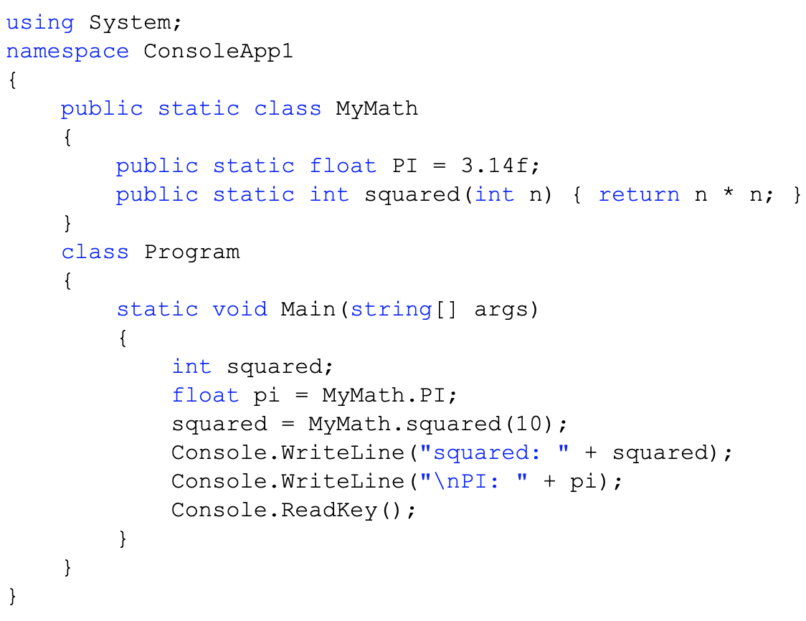
Static Class
static class cũng giống như lớp khác, tuy nhiên nó không có thể hiện. Nghĩa là chúng ta không tạo được đối tượng từ static class.
Một số điểm của Static class
static class chỉ chứa thành viên là static
static class không có thể hiện
static class không chứa hàm xây dựng
chúng ta vẫn có thể gọi và sử dụng thành viên của static class

Slide 28
Demo
Thuộc tính static
Phương thức static

Slide 29
Hướng dẫn
Hướng dẫn làm bài thực hành và bài tập
Chuẩn bị bài tiếp theo: Thừa kế (Inheritance)

